Slide 1
Les Emails (Courriels)
2020/02
Daniel DURAND

Slide 2
Modes d’accès au e-mails
Sur le serveur
Via une application locale sur le PC
Ne sont pas exclusifs

Slide 3

Internet (Serveur / PC)
Abdelkader
Monique
Gmail
Gmail
BBox
LiveBox
FAI Bouygues
LiveBox
Daniel
FAI Orange
FreeBox
FAI Free
Serveur
Thierry
PC
Box

Slide 4
Modes d’accès au e-mails
Sur le serveur
Gmail, Orange, Free, BBox
Comment :
Se connecter sur le serveur (Identification, Mot de passe)
via le navigateur (Mozilla/Firefox, Microsoft/Edge, Google/Chrome, ...).
Avantages :
Mails disponibles depuis n’importe quel PC et partout
Mise en œuvre facile, as d’utilisation d’espace local
Inconvénients :
Nécessite Internet pour consulter ses mails anciens.
Les mails restent stockés dans un espace externe ne nous appartenant pas, doc que l’on maîtrise moins !
Laisse des traces sur le PC utilisé.
Carnet d’adresses sur le serveur

Slide 5
Modes d’accès au e-mails
Via une application locale sur le PC
Client de messagerie :
Mozilla/Thunderbird
MS Office/Outlook
Comment :
Installer et paramétrer l’application (1 fois)
Lancer l’application et télécharger les mails
Avantages :
Accès local (hors connexion)
Interface plus souple et unique si on a plusieurs serveurs
Carnet d’adresses local
Inconvénients :
Paramétrage
Utilisation de l’espace disque local

Slide 6
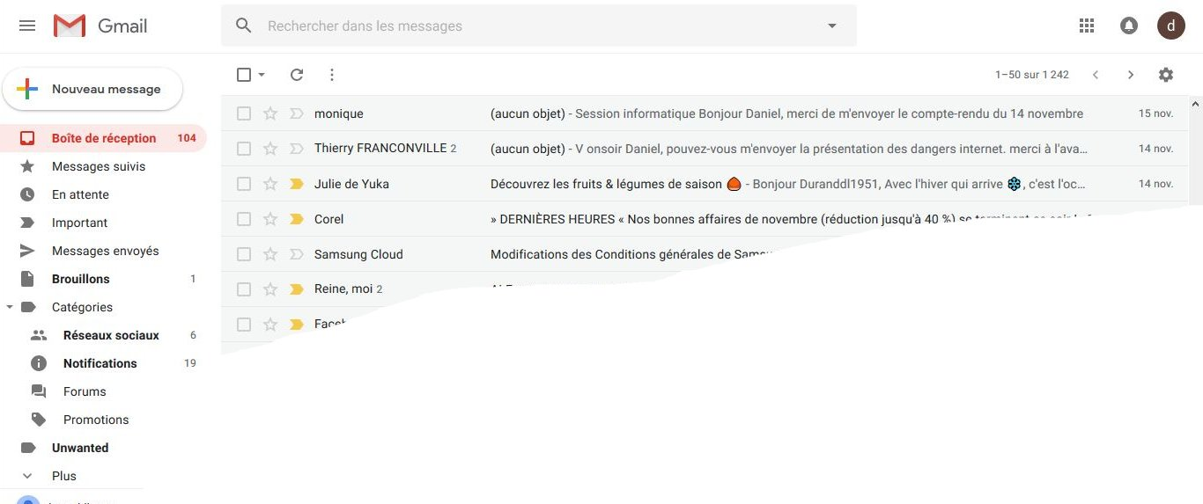
Gmail

Slide 7
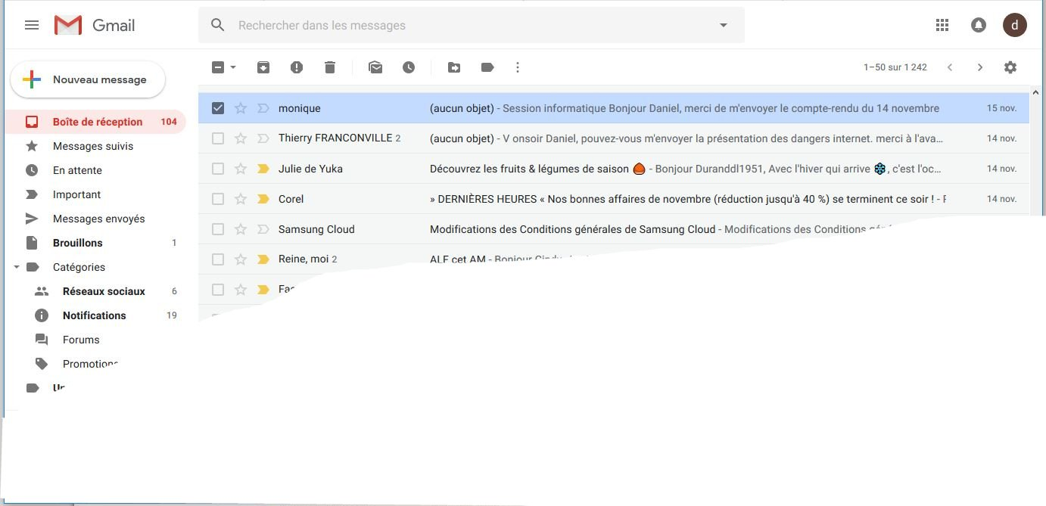
Gmail / Outils
3. Exécution d’un outil
sur le message sélectionné
2. Sélection d’un ou
plusieurs messages
1. Sélection du répertoire :
Boîte Réception ou
Messages Envoyés ou
Brouillons ou
...

Slide 8
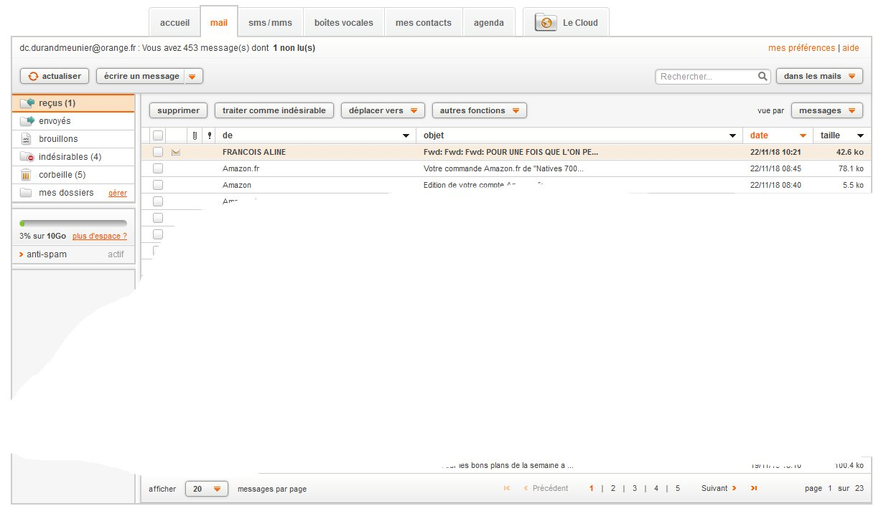
Orange

Slide 9
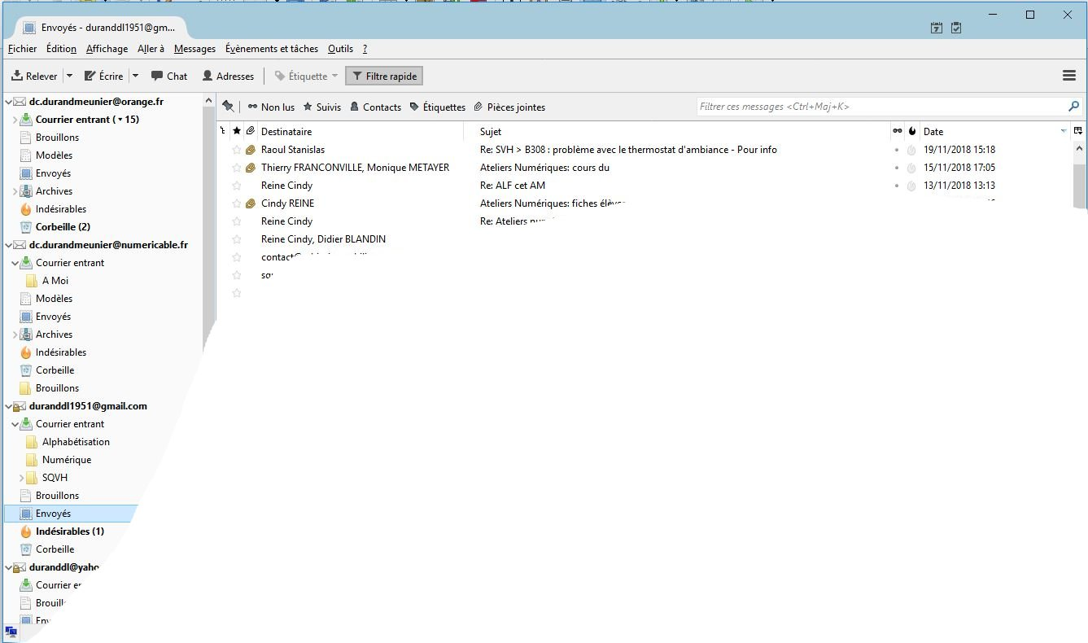
Thunderbird
Accès à plusieurs
serveurs de mails via
une seule application
Accès à plusieurs
serveurs de mails via
une seule application
Accès à plusieurs
serveurs de mails via
une seule application
Accès à plusieurs
serveurs de mails via
une seule application

Slide 10
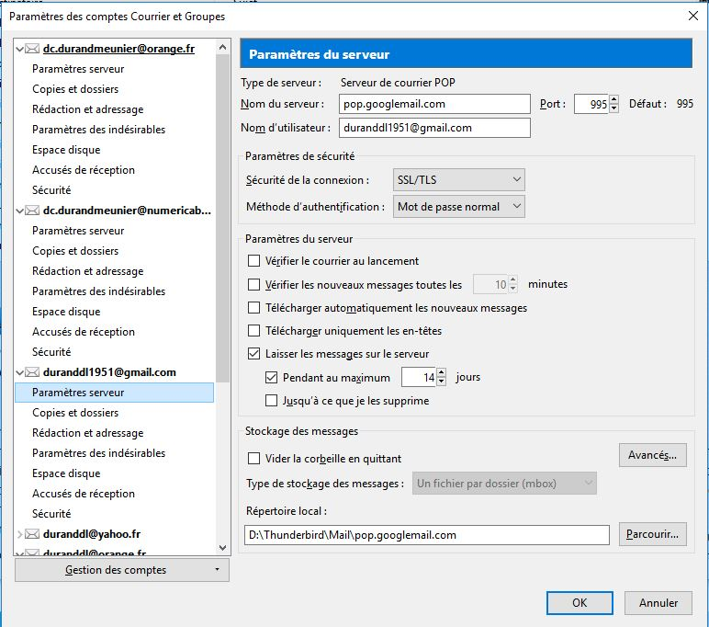
Thunderbird / Paramètrage

Slide 11
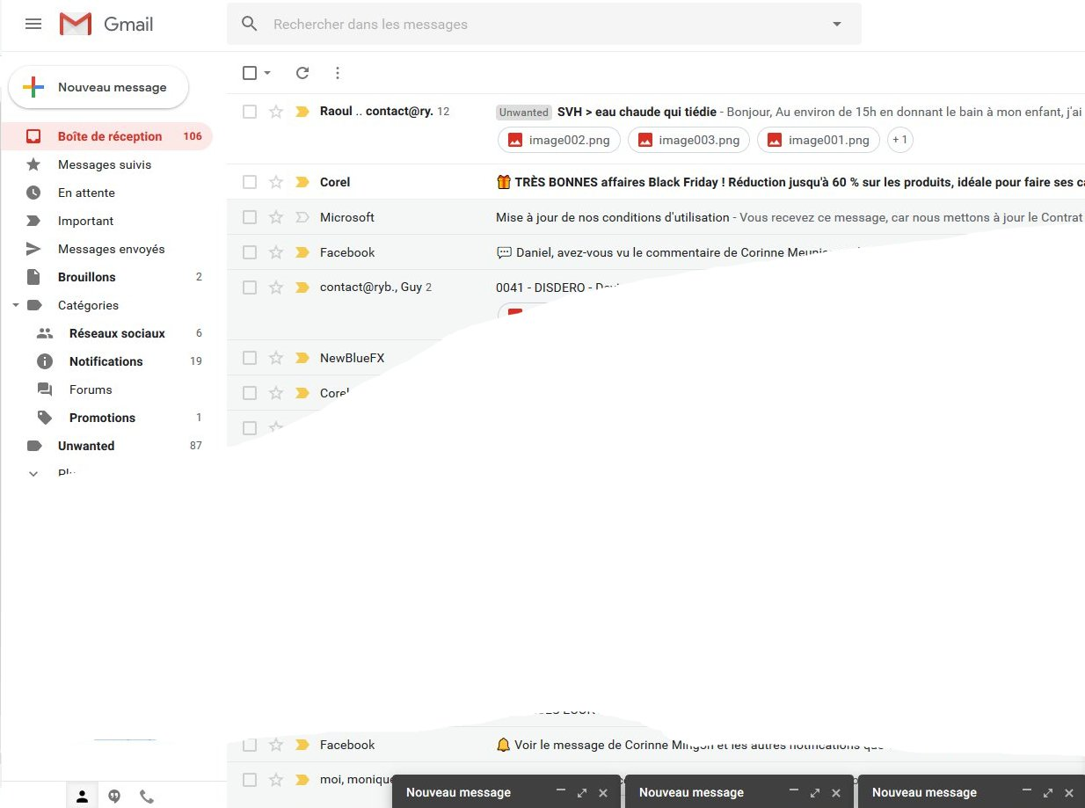
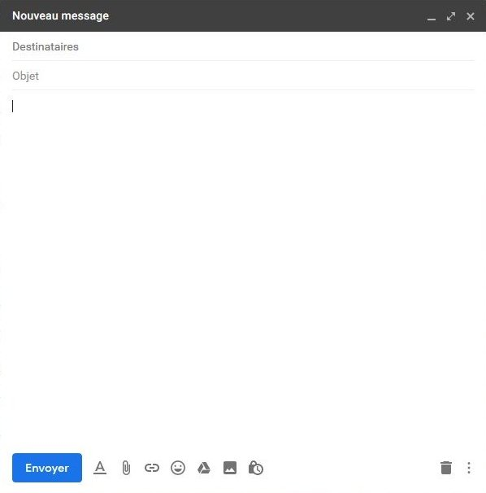
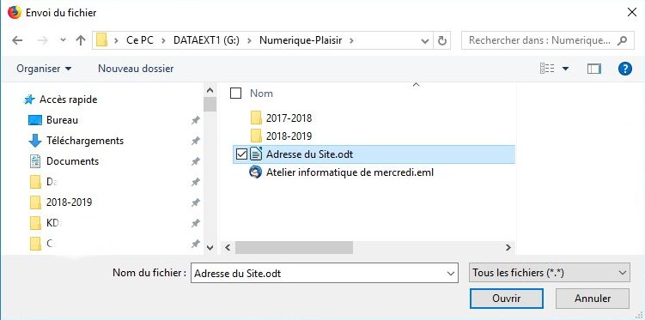
Pièces jointes (dans Gmail)
1. Nouveau message
3. Trouver le pièce jointe dans
l’explorateur Windows
2. Cliquer sur le trombone
4, Cliquer Ouvrir

